Slide 1
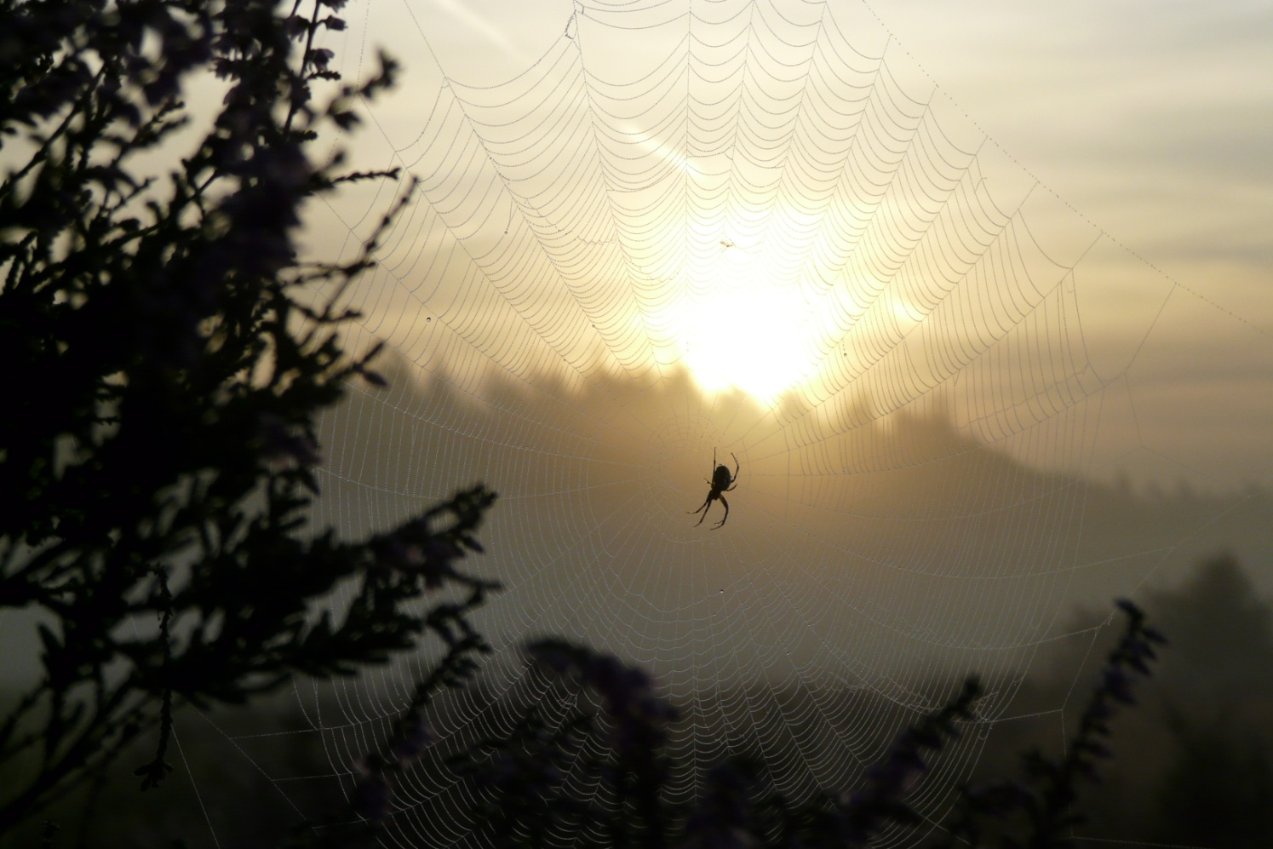
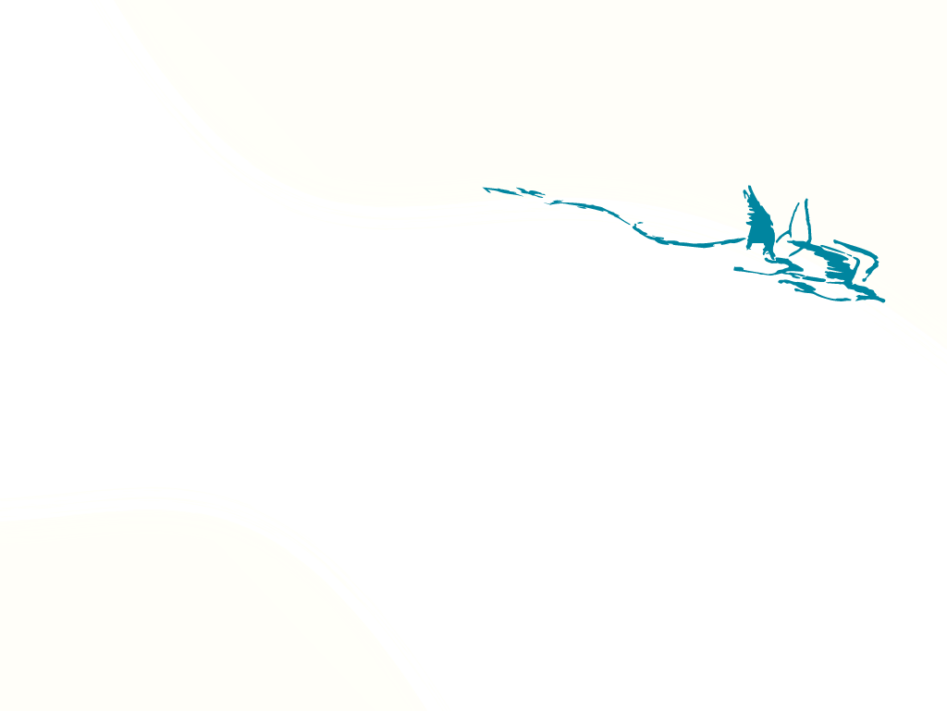
What a wonderful world

Slide 2
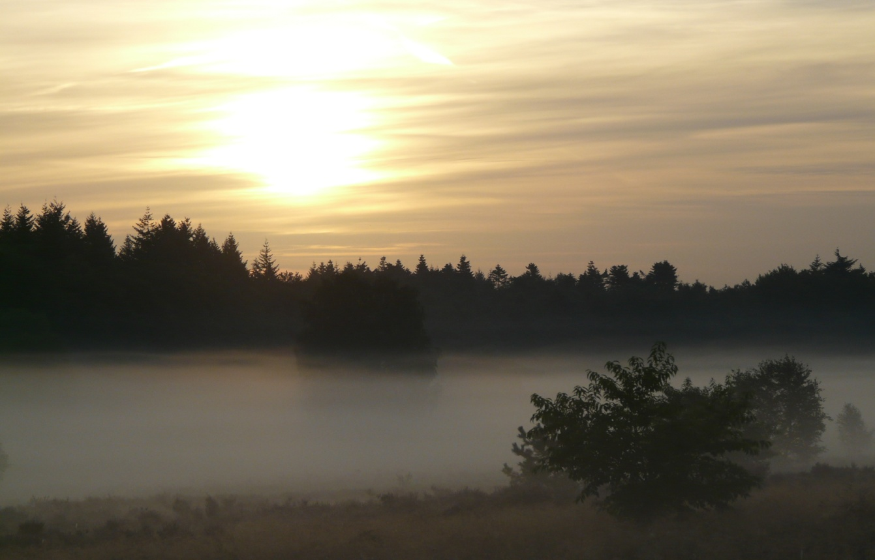
Perspectief
Voor wie is dit allemaal?

Slide 3
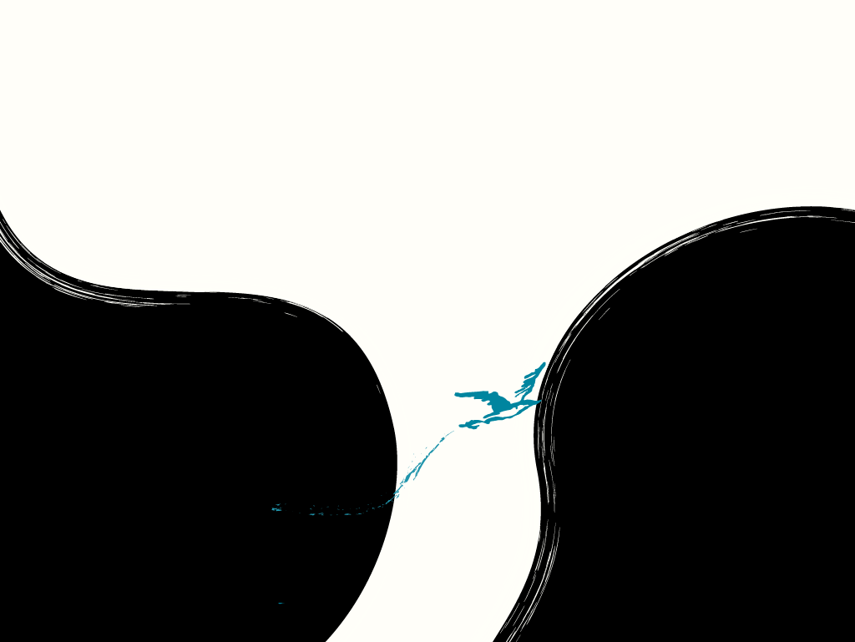
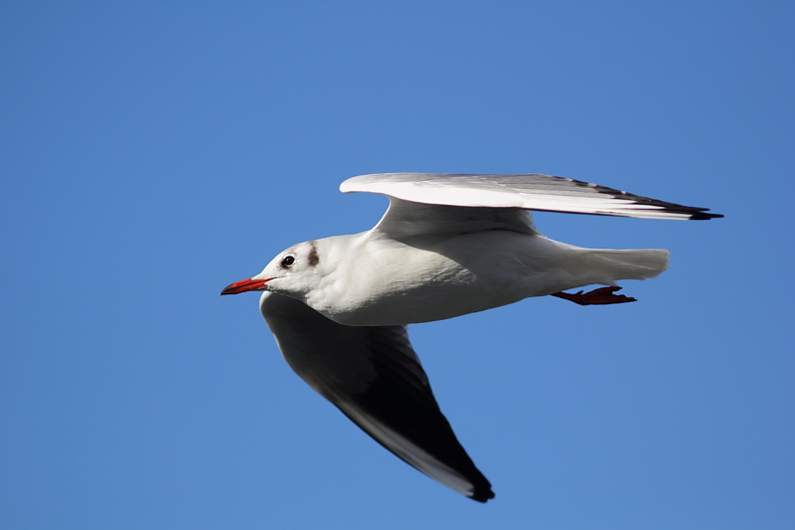
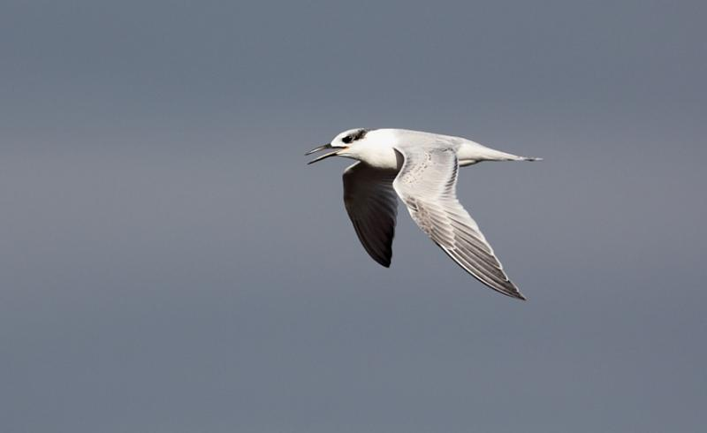
Kijk naar de vogels in de lucht:
ze zaaien niet en oogsten niet en
vullen geen voorraadschuren,
het is jullie hemelse Vader die ze voedt.

Slide 4
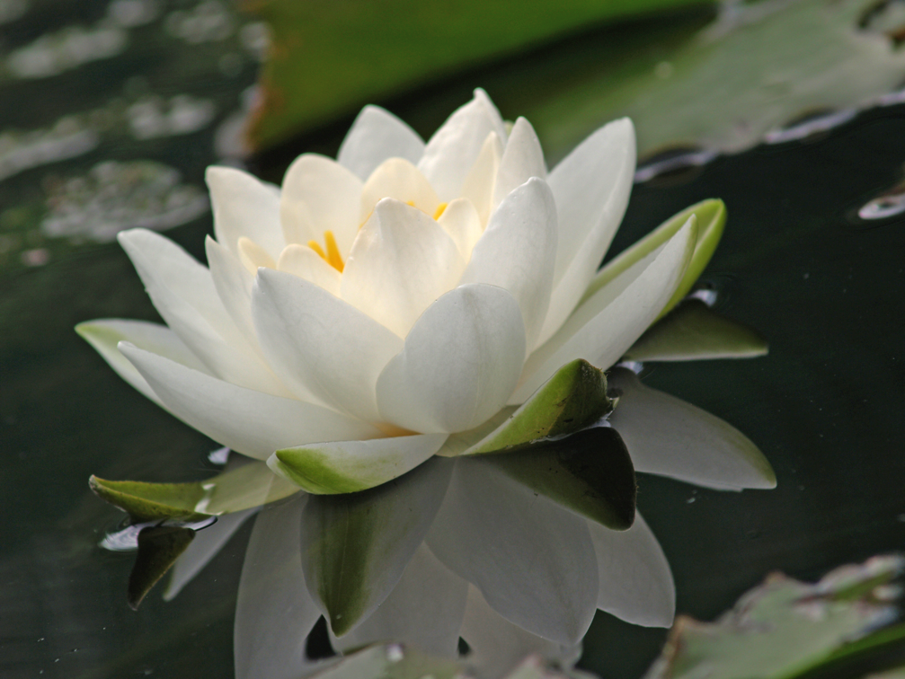
Kijk eens naar de lelies, kijk hoe ze groeien in het veld. Ze werken niet en weven niet.
Ik zeg jullie: zelfs Salomo ging in al zijn luister niet gekleed als een van hen.
Foto: Pascal Vyncke, SeniorenNet.be

Slide 5
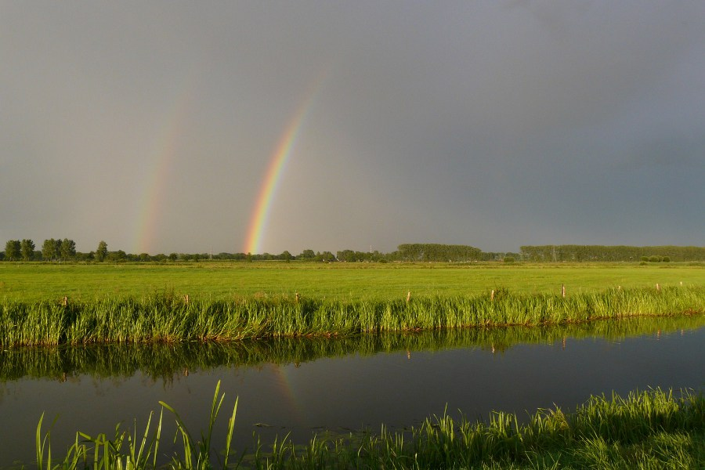
Macht
Gods macht wordt
zichtbaar in de natuur.
Gods macht uit
zich in creativiteit.

Slide 6
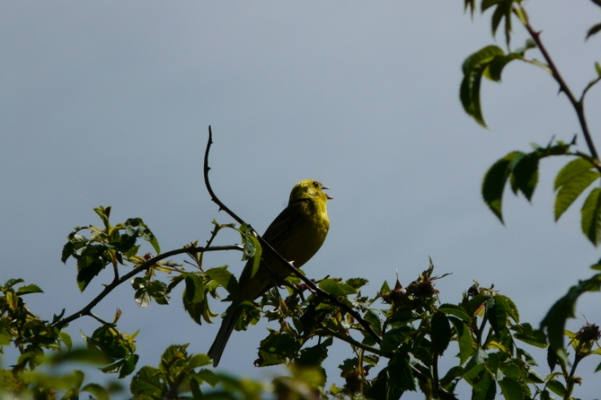
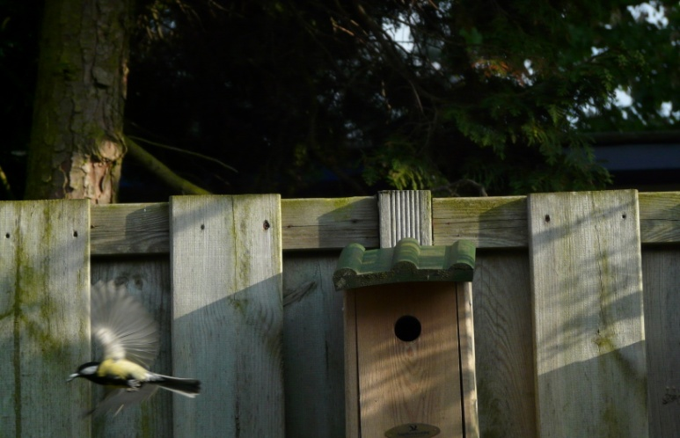
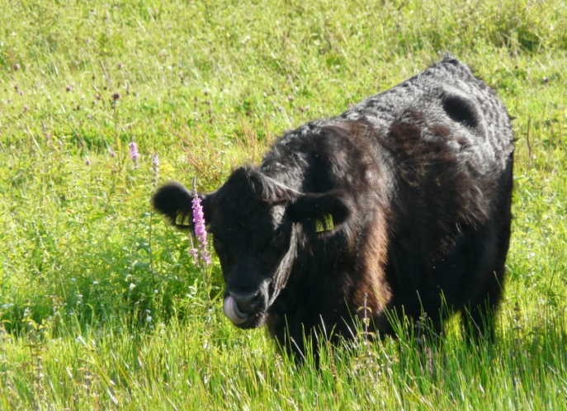
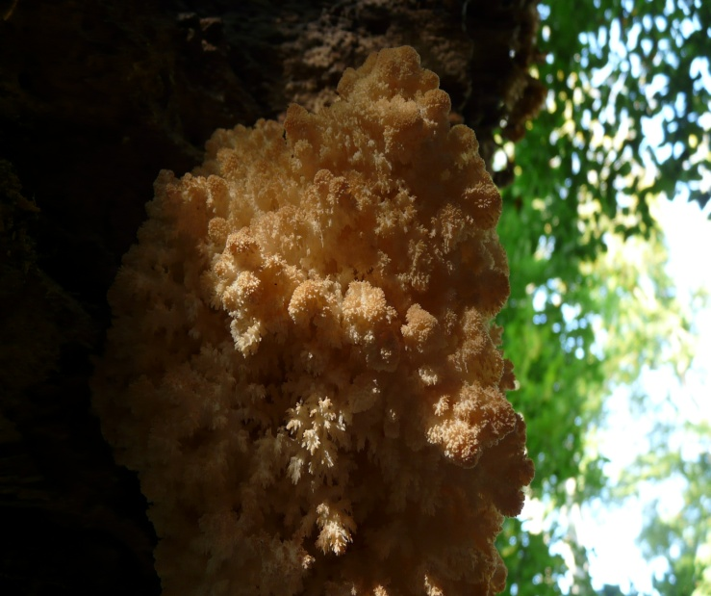
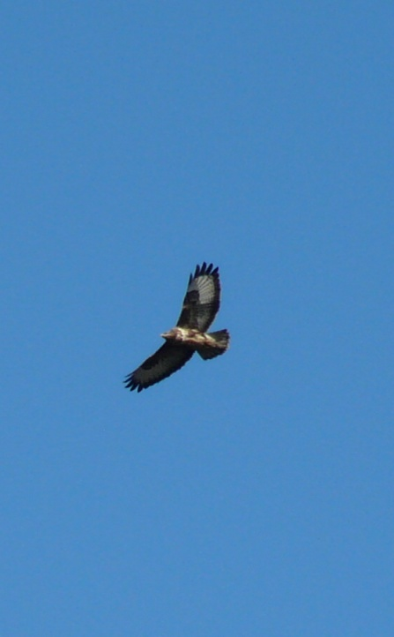
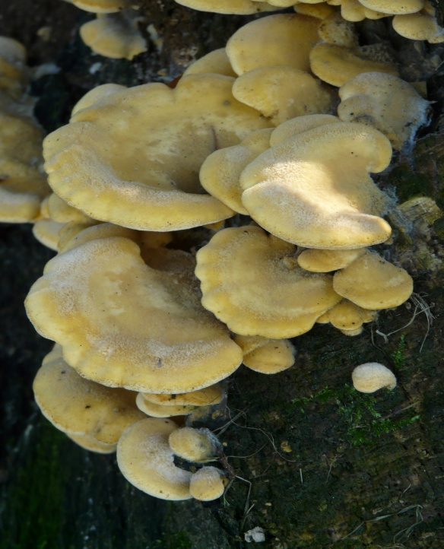
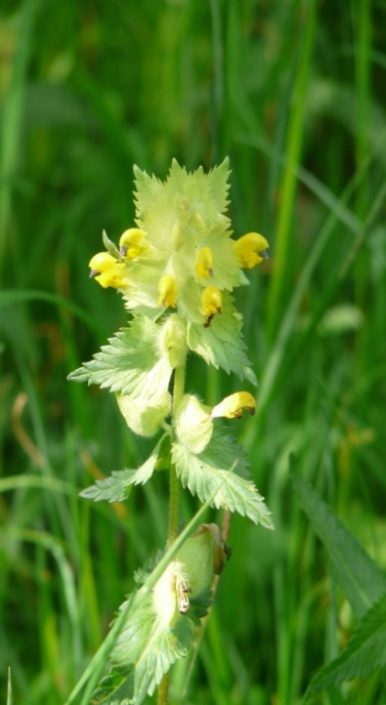
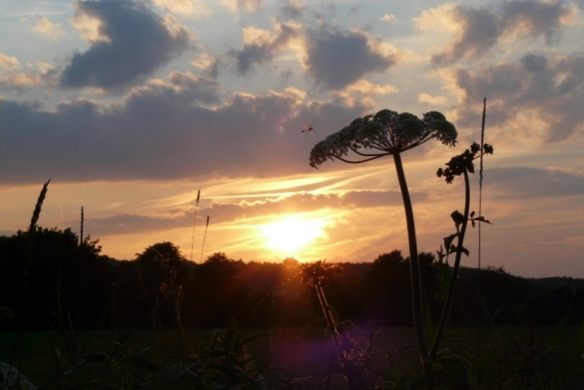
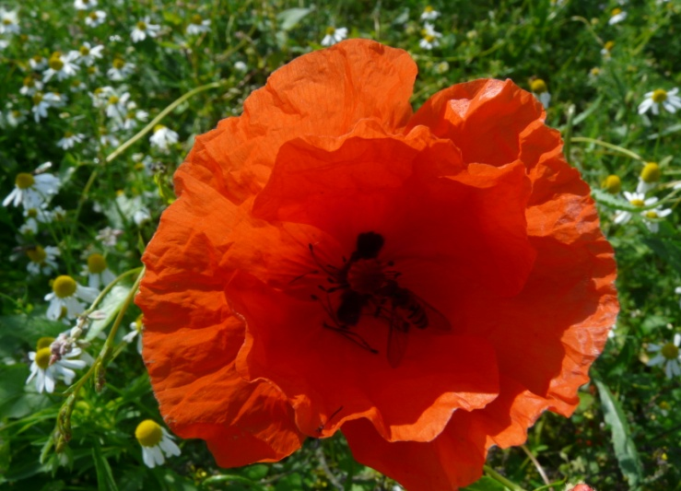
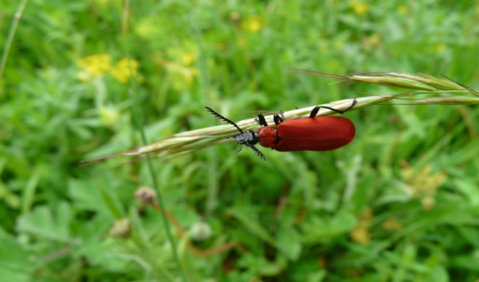

Slide 7
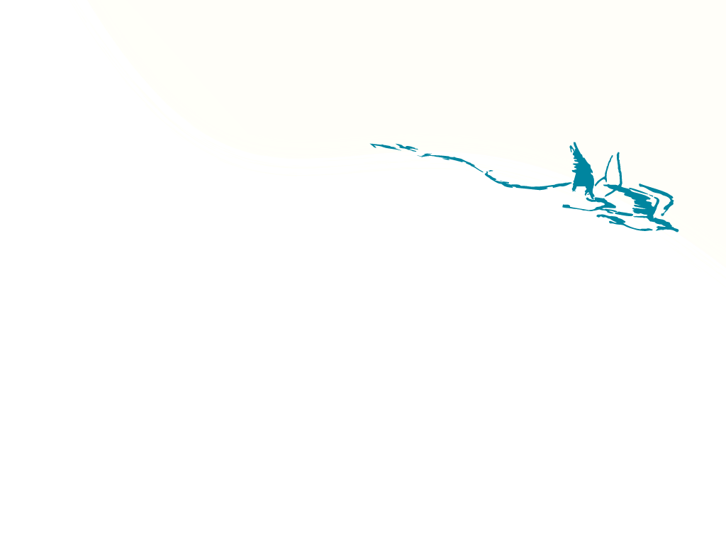
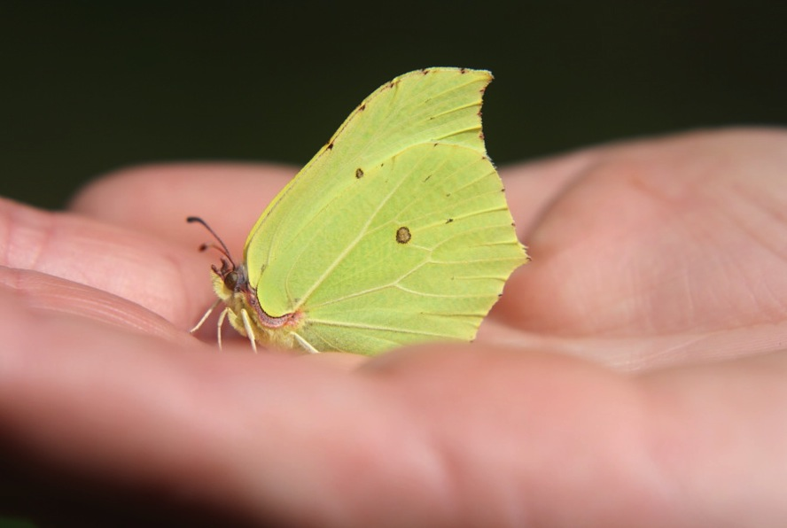
Aanwezigheid
Gods aanwezigheid zoeken in de natuur

Slide 8
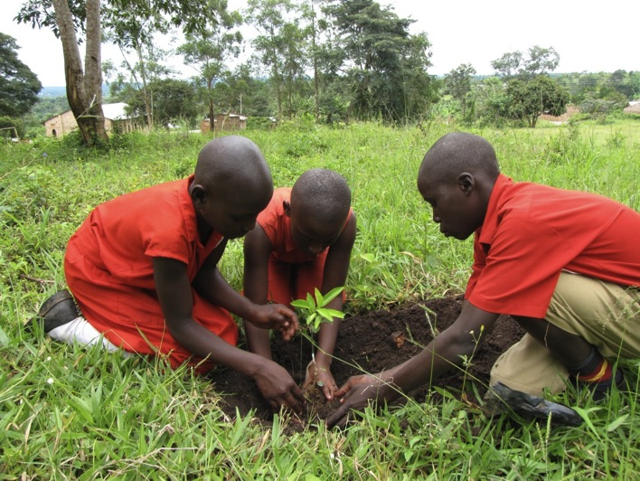
Prioriteiten
De schepping bestaat voor Gods plezier.
God wil dat de hele schepping bloeit.

Slide 9
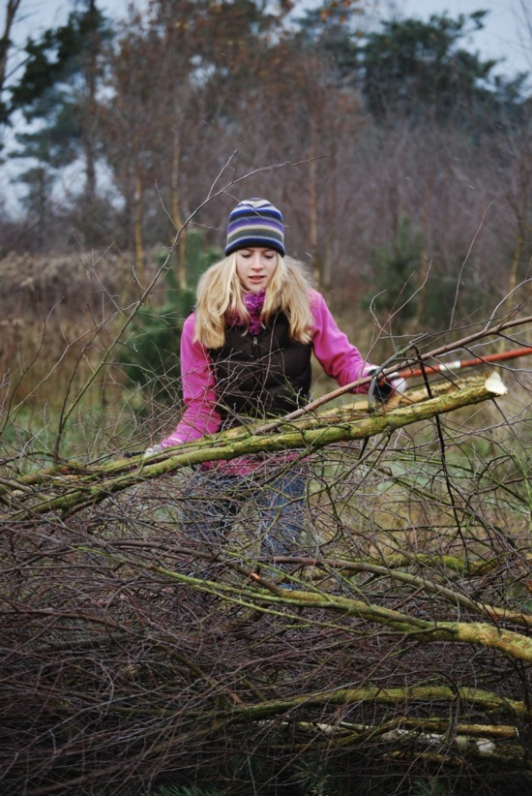
Plaats
Wat is onze plaats in de schepping?
Ken de plek waar je geplaatst bent.

Slide 10
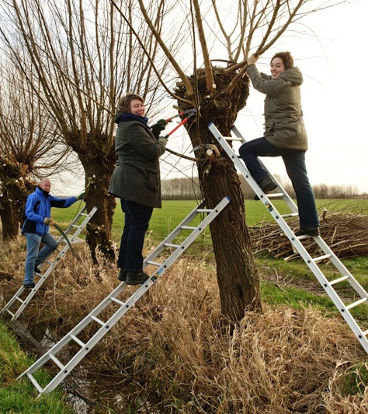
Plaats
Dit zegt de HEER van de hemelse machten, de God van Israël, tegen de ballingen die hij vanuit Jeruzalem naar Babel heeft laten voeren: “Bouw huizen en ga daarin wonen, leg tuinen aan en eet van de opbrengst, ….

Slide 11
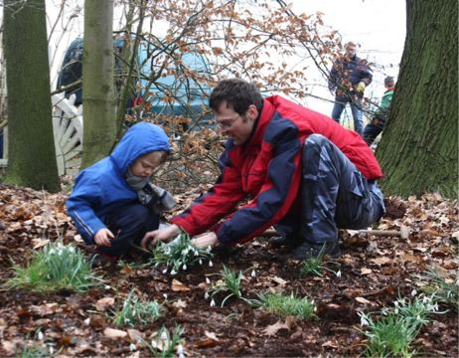
Bid tot de HEER voor de stad waarheen ik jullie weggevoerd heb en zet je in voor haar bloei, want de bloei van de stad is ook jullie bloei.”

Slide 12
Fotografie en vormgeving
Foto’s: A Rocha, Alex Sytsma, Henrica de Vries, Marc Dijksterhuis en Embert Messelink
Vormgeving: Esmée Biegstraaten
Samenstelling en eindredactie: Martine Krabbendam

